Slide 1
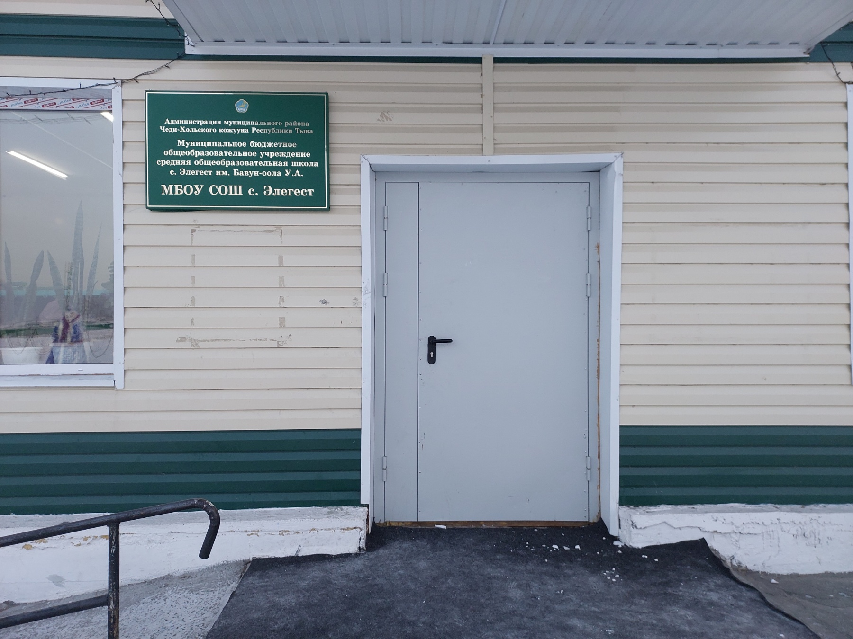

МУНИЦИПАЛЬНОЕ БЮДЖЕТНОЕ ОБРАЗОВАТЕЛЬНОЕ УЧРЕЖДЕНИЕ СРЕДНЯЯ ОБЩЕОБРАЗОВАТЕЛЬНАЯ ШКОЛА с.ЭЛЕГЕСТ им.Бавун-оола У.А.
Презентация мероприятия
«Родительский патруль»
«Родители-главные воспитатели по обеспечению безопасности и профилактике правонарушений среди несовершеннолетних»

Slide 2
Цели проведения мероприятия «Родительский патруль»:
Соблюдение порядка и профилактика правонарушений среди детей и подростков, выявление нарушений режима пребывания детей на улице в вечернее время.
Предупреждение безнадзорности несовершеннолетних.
Осуществление контроля соблюдения правопорядка на территориях, определенных для патрулирования.
Посещение семей находящихся в социально-опасном роложении, семей состоящих на учете ПДН,КДНиЗП, внутришкольном учете.

Slide 3


Slide 4
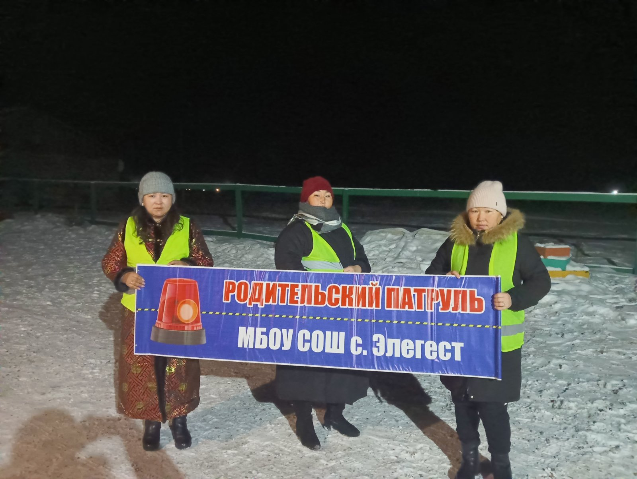
Дежурство родительского патруля

Slide 5
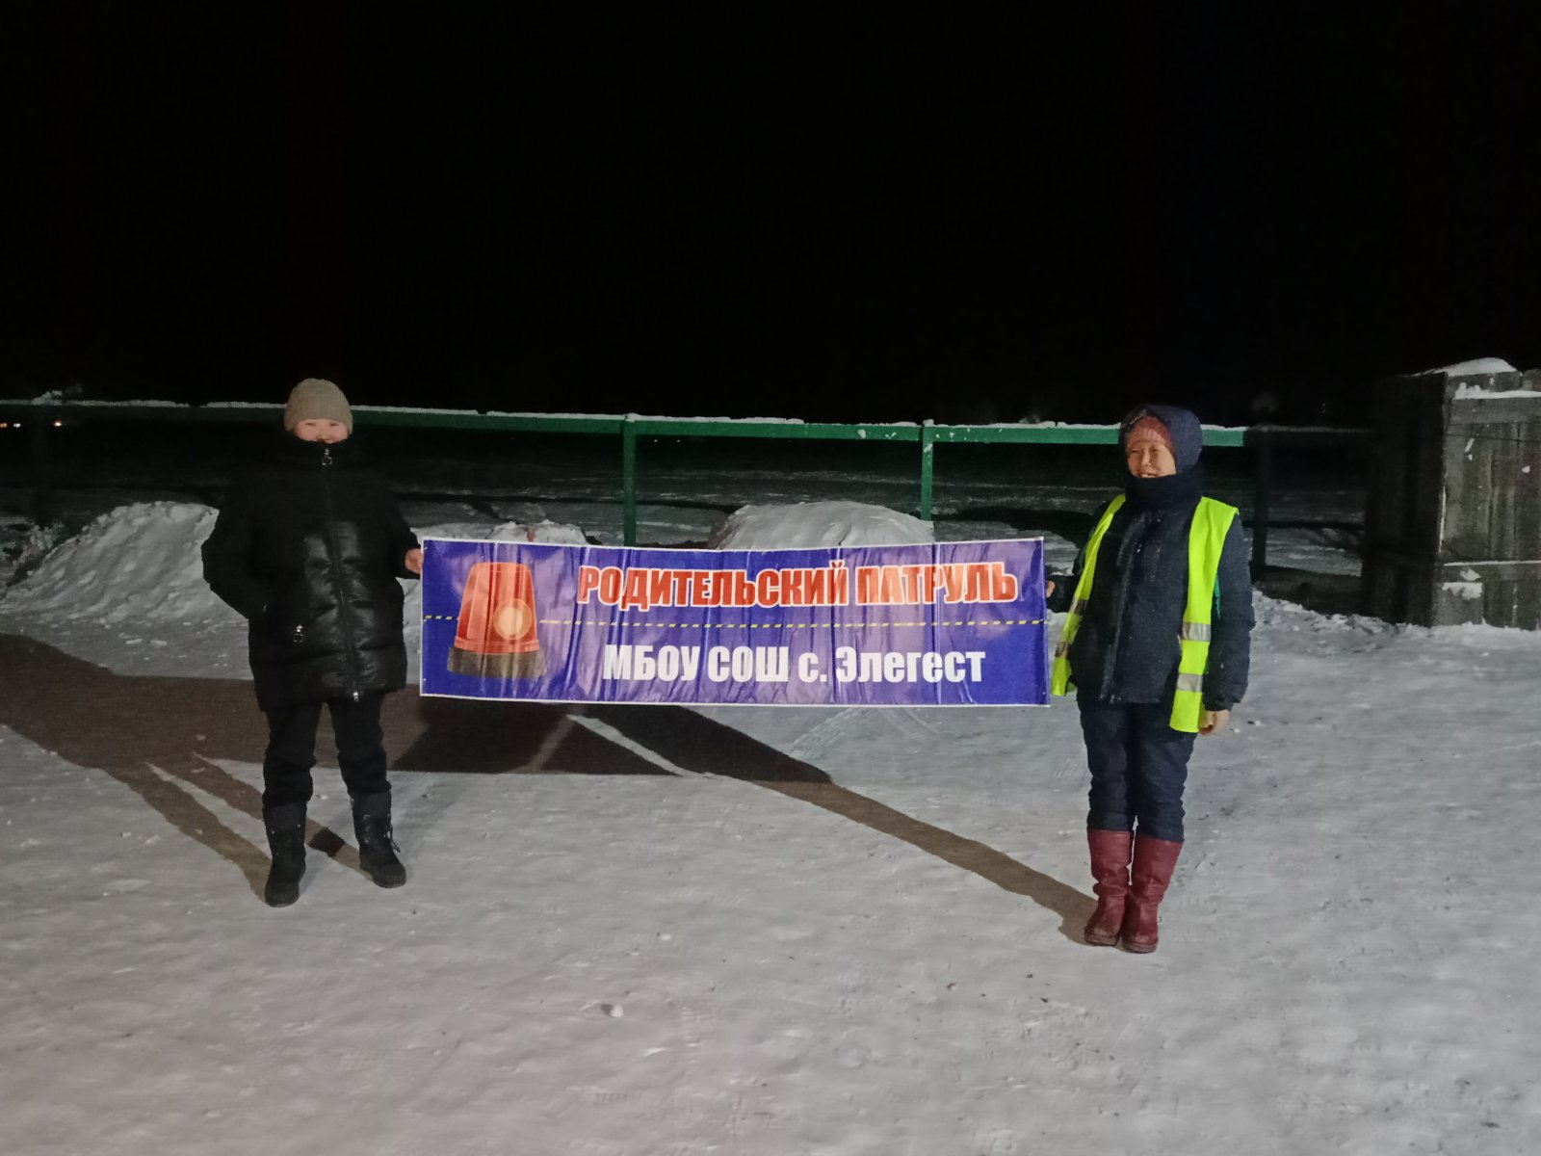
Дежурство родительского патруля.

Slide 6
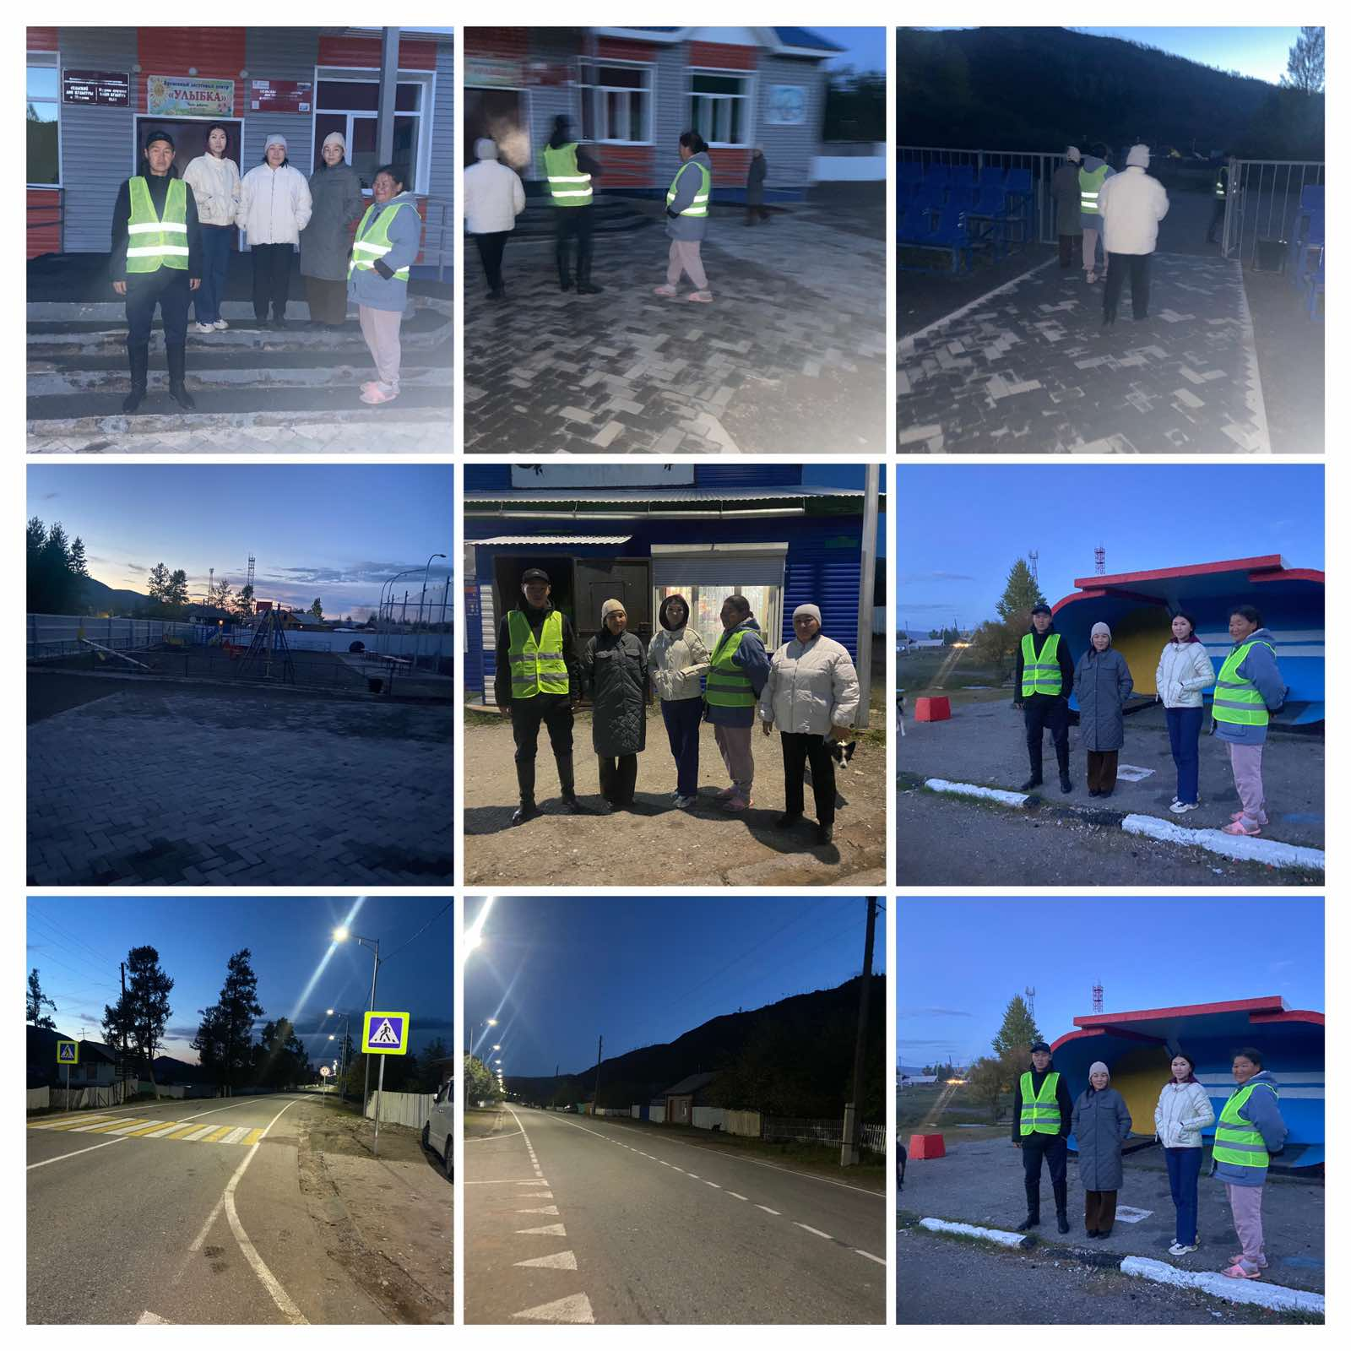
Работа родительского патруля

Slide 7
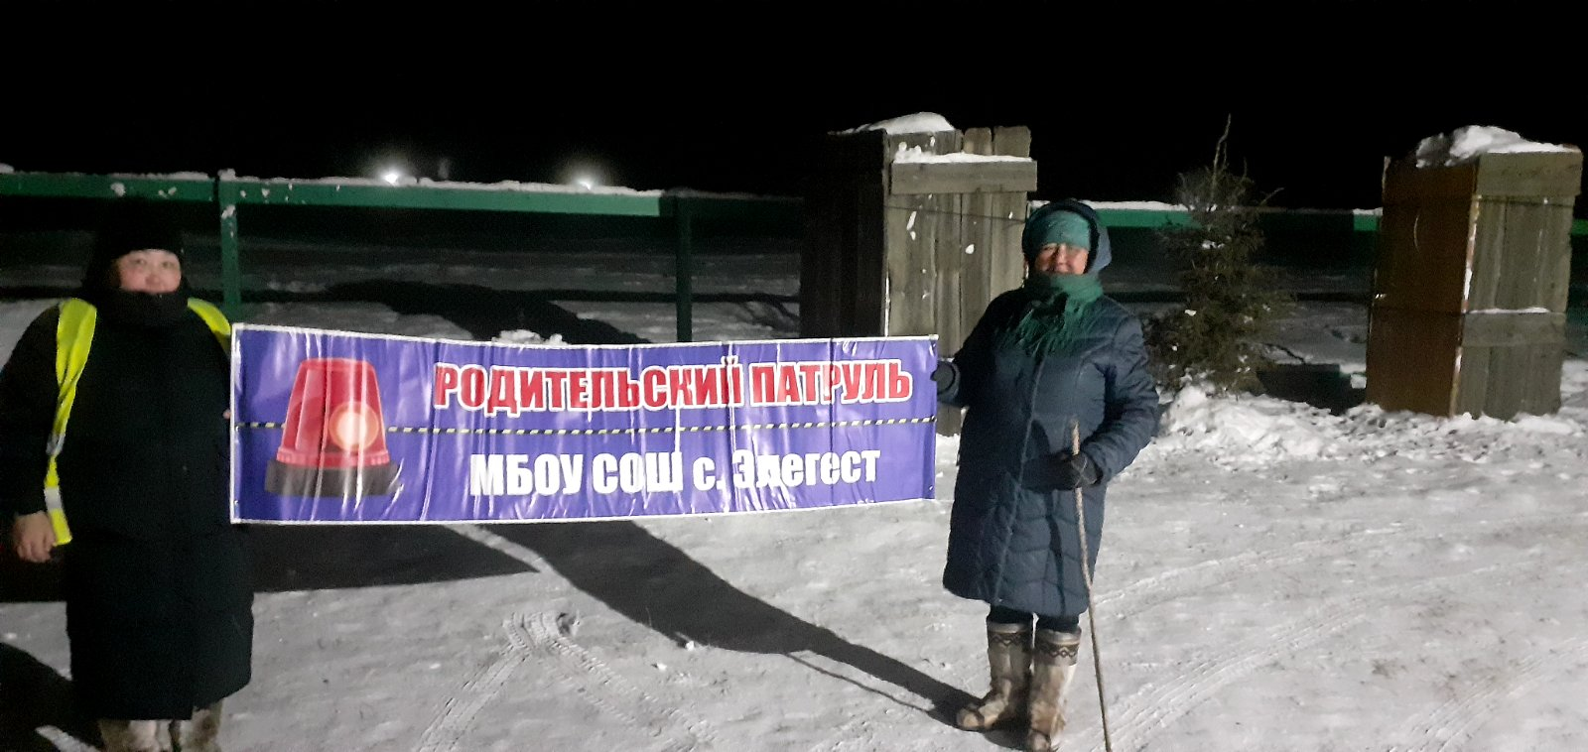
Дежурство родительского патруля

Slide 8
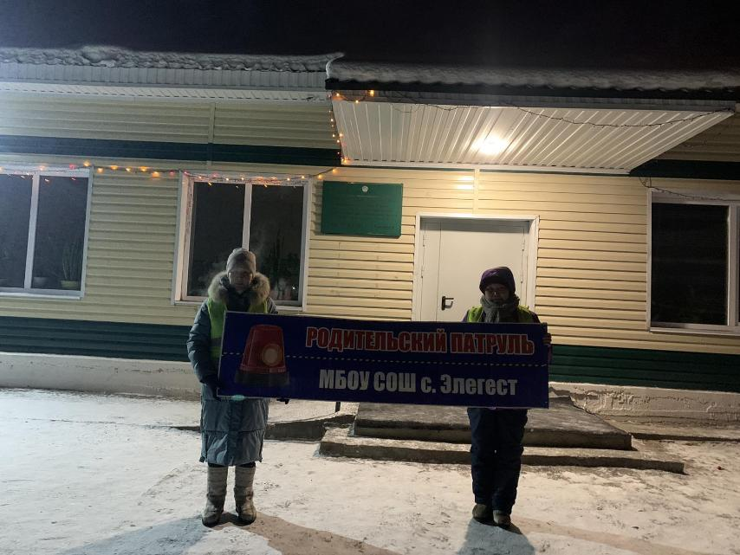
Работа родительского патруля

Slide 9
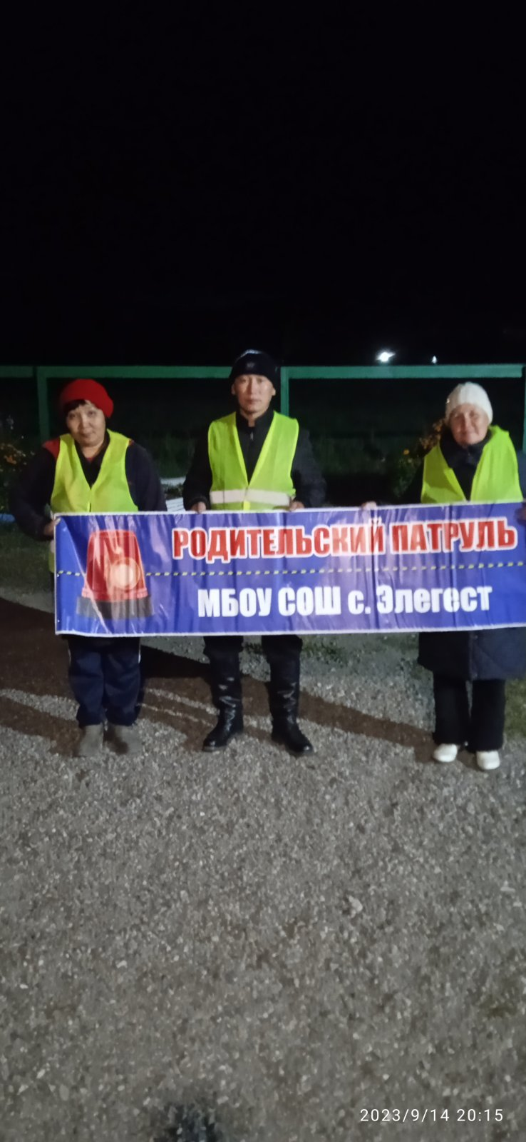
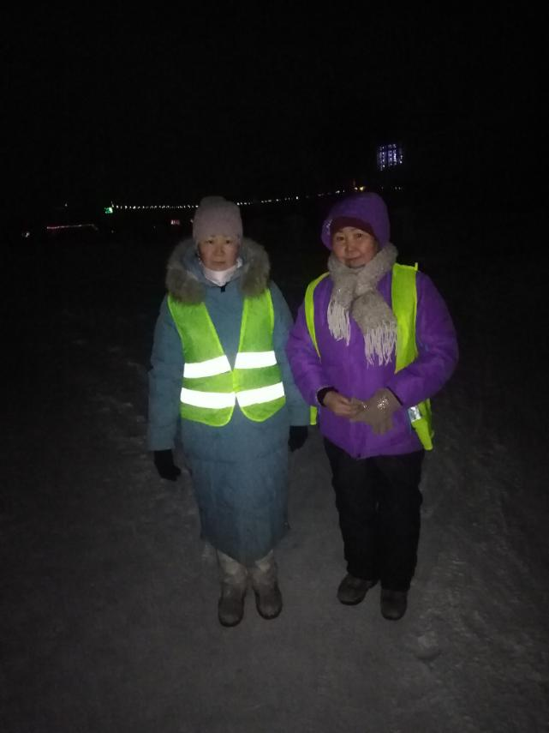
Работа родительского патруля

Slide 10
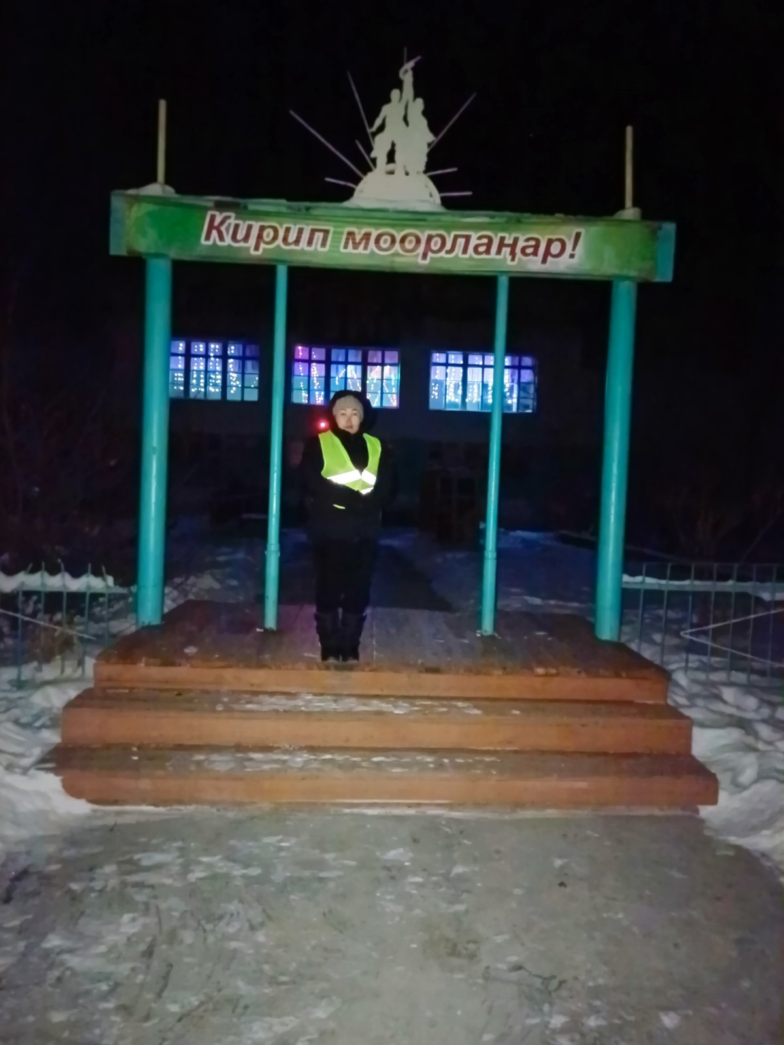
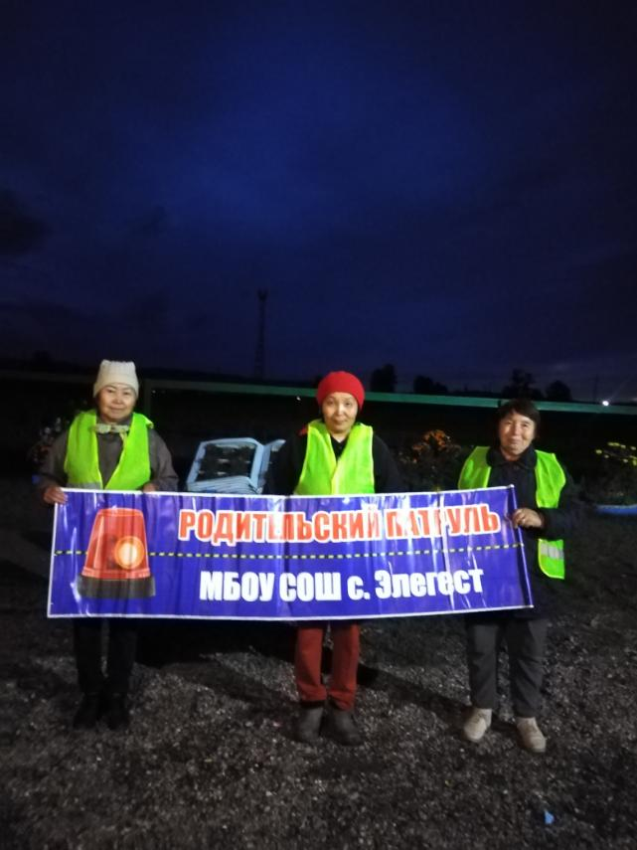
Дежурство родительского патруля

Slide 11
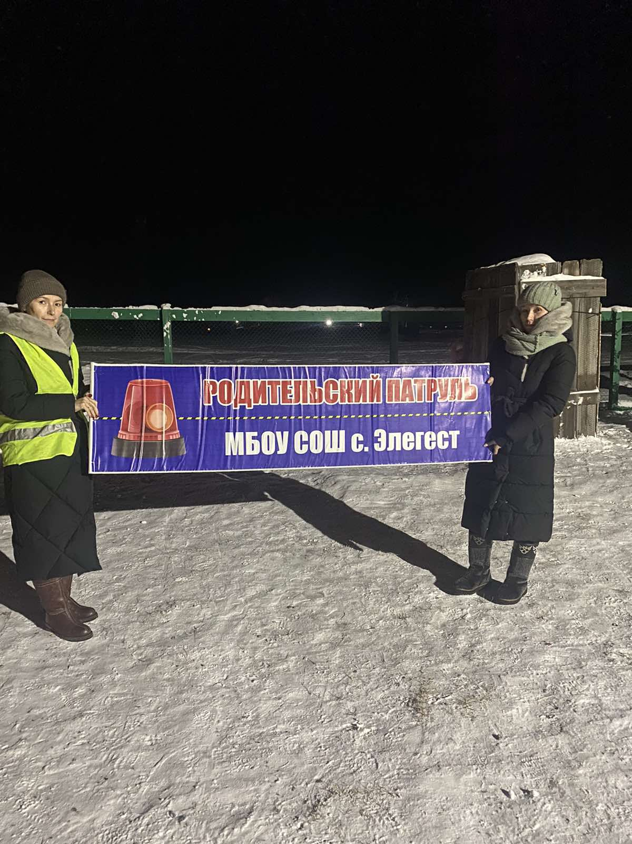
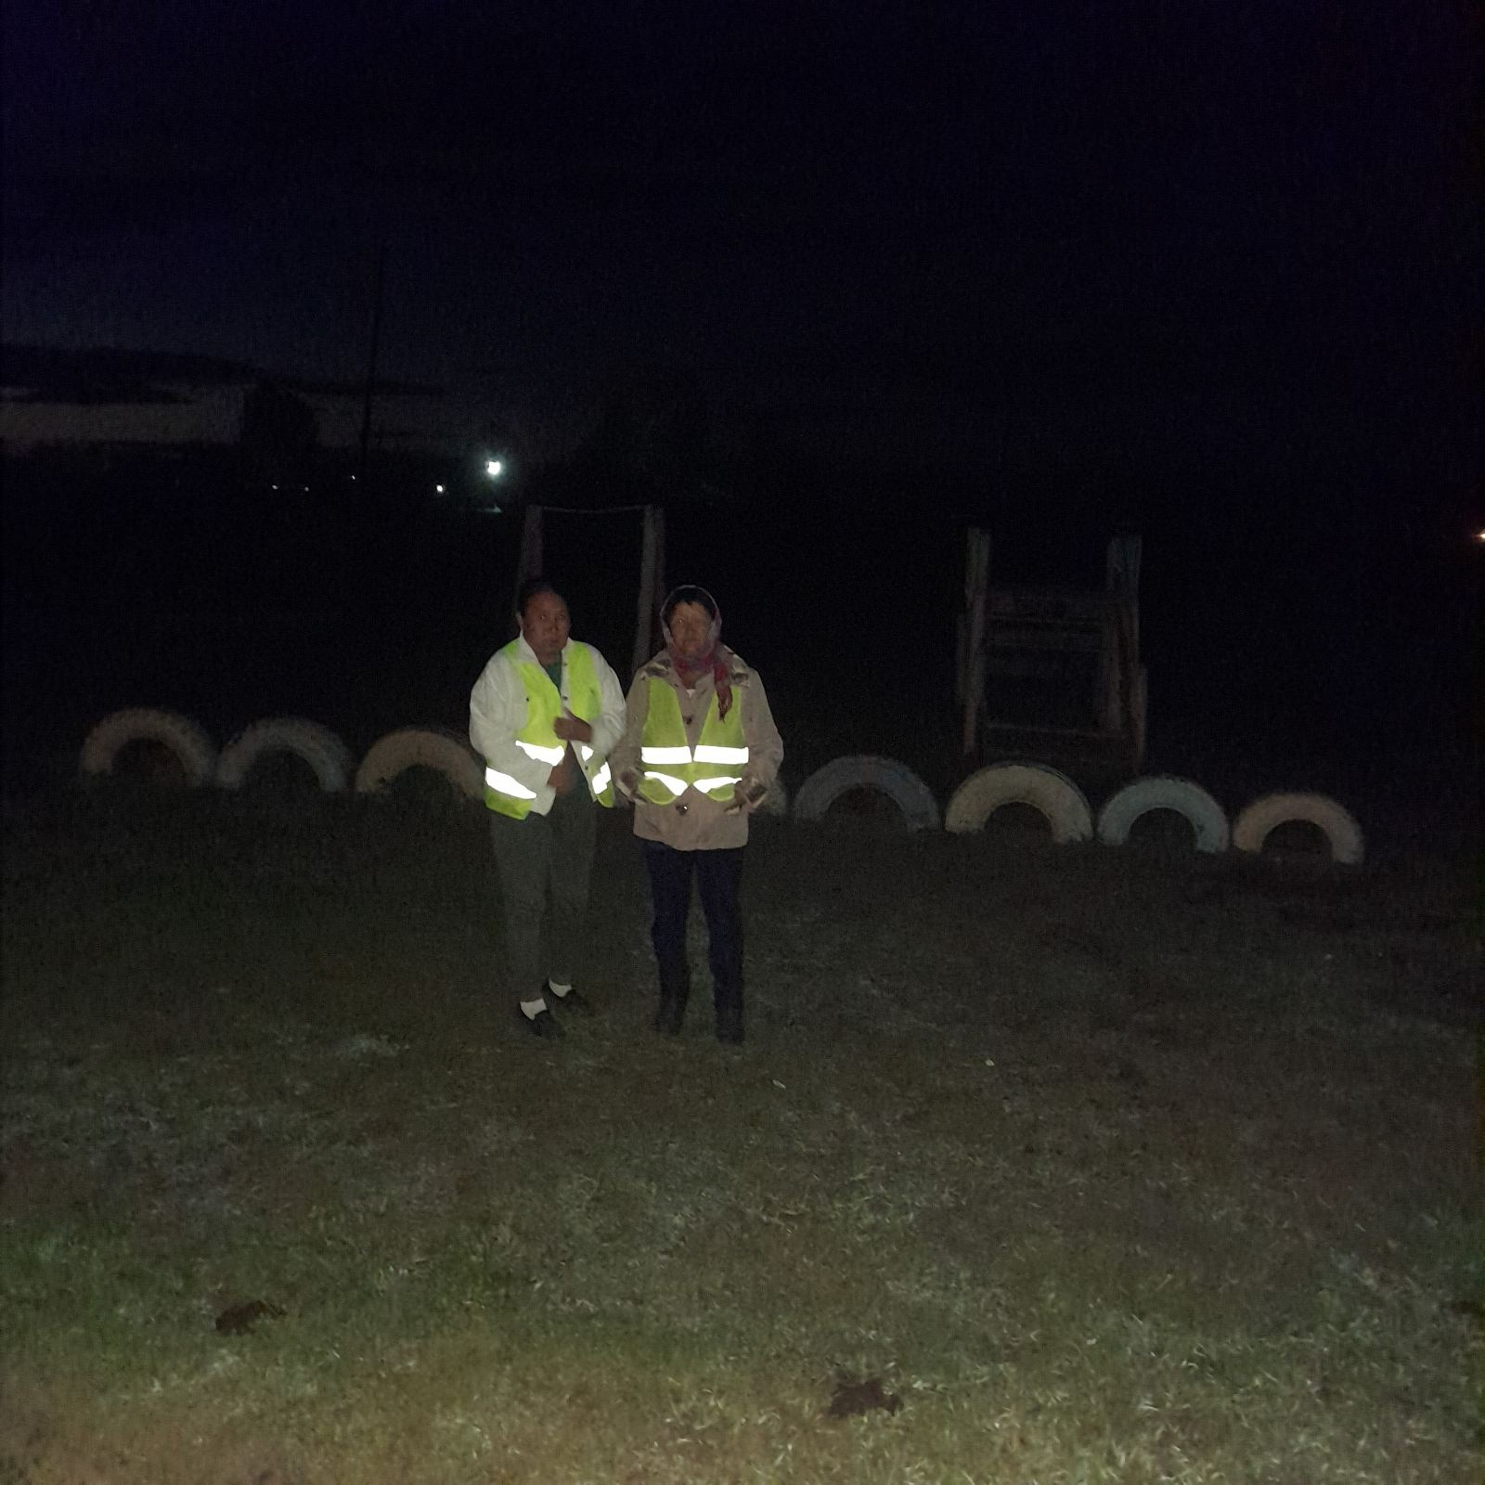
Работа родительского патруля

Slide 12

БЕРЕГИТЕ СЕБЯ И СВОИХ ДЕТЕЙ!

